Slide 1


第三单元
物质的分散系
第一课时：常见的分散系
&电解质溶液
苏教版 必修一

Slide 2

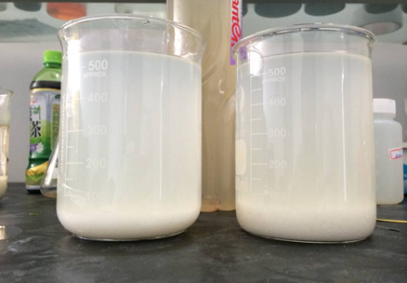
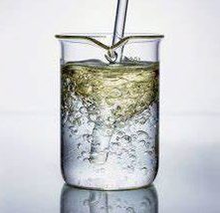
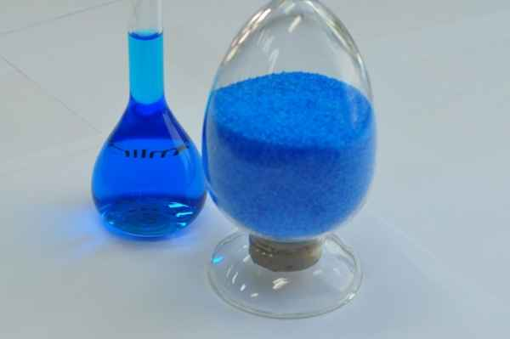
温故知新
结合所学知识，你能说一说下面三种混合液的特点吗？
泥沙+水混合液、汽油+水混合液、CuSO₄+水混合液
悬浊液
乳浊液
溶液
悬浊液是固体小颗粒分散于液体里形成的混合物
乳浊液是小液滴分散到液体里形成的混合物
是怎样形成的？
有哪些特征？

Slide 3
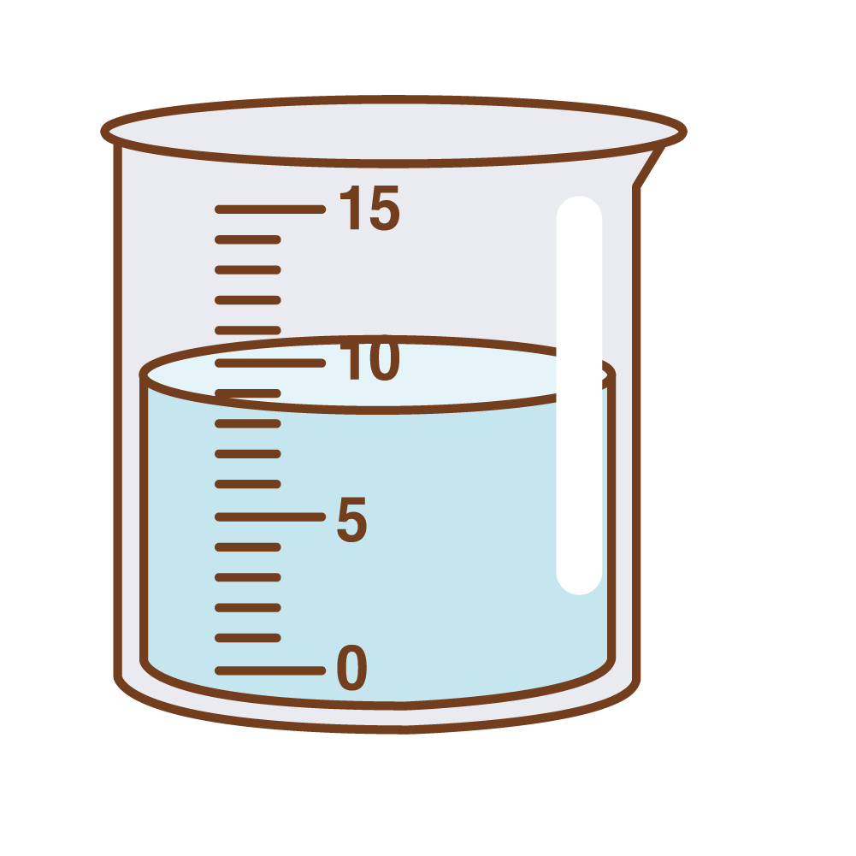

回顾一下初中所学“溶液”的概念
定义：
一种或几种物质溶解于另一种物质中，形成均一、稳定的混合物。
均一性：溶液形成以后，溶液任一部分的组成和性质完全相同(指密度、浓度、性质等)
稳定性：溶液在外界条件(包括温度、压强)不改变的情况下，溶液中的各组成不会发生变化
溶剂：能溶解其他物质的物质叫做溶剂，如：水
溶质：被溶解的物质叫做溶质，如：蔗糖、食盐
H₂O
——溶剂
溶液
NaCl
——溶质
NaCl溶液
溶液、悬浊液和乳浊液在组成上有什么共同特点？

Slide 4

新知传授
一、分散系
分散系：把一种（或多种）物质分散在另一种（或多种）物质中所得
到的混合物体系叫做分散系。
分散质：
被分散的物质
组成
分散剂：
起容纳分散质的作用
依据怎样的标准区分分散系中的溶液、浊液及其他类型分散系呢？
分散系
分散质
分散剂
溶液 (NaCl溶液)
Na⁺和Cl－
水
悬浊液 (泥水)
小土粒
水
乳浊液(油水)
小油滴
水

Slide 5
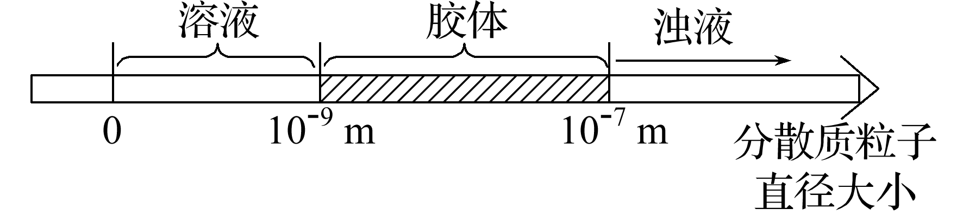
★分散系的分类：
根据分散质粒子的直径大小,可将分散系分为溶液、胶体和浊液。
胶体与其他分散系的本质区别是胶体的分散质粒子的直径在1～100nm之间，这也决定了胶体的性质。

Slide 6
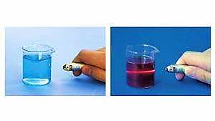
二、胶体的性质
探究实验一：首先观察氢氧化铁胶体和硫酸铜溶液;
类似于溶液地，氢氧化铁胶体均一、较稳定
将盛有硫酸铜溶液和氢氧化铁胶体的两只小烧杯分别置于暗处，用激光笔照射，从垂直于光线的方向观察实验现象。
实验现象：硫酸铜溶液中无明显现象;氢氧化铁胶体中显示出光亮的通路。

Slide 7
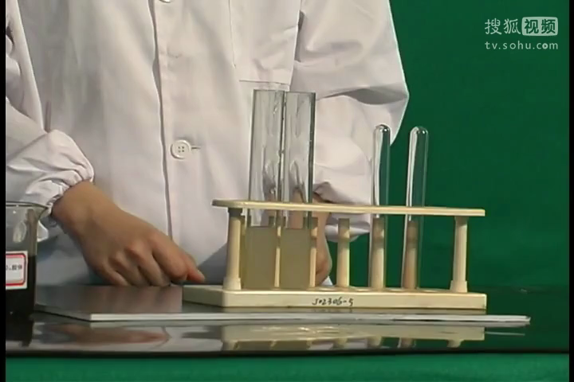
探究实验二：在两只烧杯中分别加入相同量的含有悬浮颗粒物的浑浊的水，再向其中一只烧杯中加入适量氢氧化铁胶体，搅拌后静置片刻，比较两只烧杯中液体的浑浊程度。
实验现象：滴有氢氧化铁胶体的泥水在片刻后上层变为澄清。
实验结论：氢氧化铁胶体因具有________性，而具有净水作用。
吸附

Slide 8


胶体的性质总结：
一束光亮的通路
(1)丁达尔效应：当光束通过胶体时，可以看到_________________，这是由于胶体粒子对光线_____形成的。丁达尔效应可用来区分___________。
散射
溶液和胶体
(2)吸附性：可以利用胶体的吸附性来净水。

Slide 9
三、常见的胶体
气溶胶（分散剂为气体）
如：烟、云、雾
按照分散剂
状态的不同
液溶胶（分散剂为液体）
如： Fe(OH)₃胶体、Al(OH)₃胶体、淀粉溶液、稀牛奶
固溶胶（分散剂为固体）
如：有色玻璃

Slide 10
新知传授
归纳总结
利用丁达尔效应区分溶液和胶体
鉴别
按分散剂所处的状态分：气溶胶（烟、云、雾等）液溶胶（Fe(OH)₃胶体等）固溶胶（有色玻璃等）。
胶体是分散质粒子直径在1～100 nm之间的分散系。这也是胶体的本质特征。
分类
胶体
定义
应用
利用胶体的吸附性来净水。

Slide 11

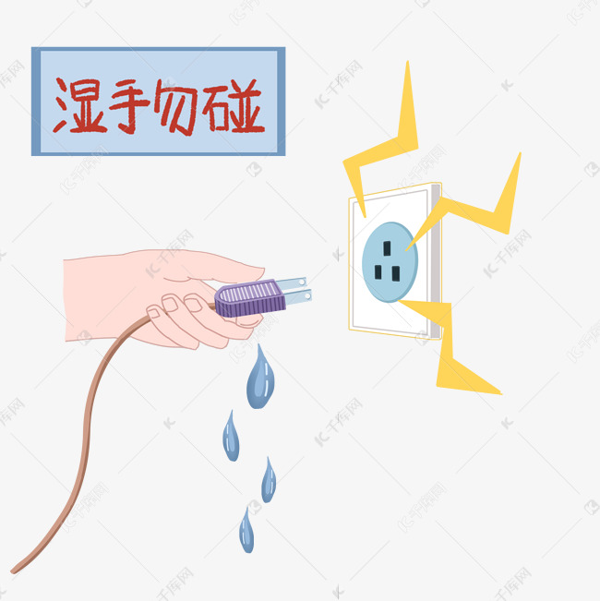
结合生活
想一想：为什么湿手直接接触电源时容易
发生触电事故？

Slide 12
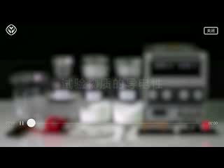
实验探究

Slide 13
实验探究
烧杯中物质 | 现象 | 结论
固体NaCl |  | 。
固体KNO₃
蒸馏水
NaCl溶液 |  | 。
KNO₃溶液
蔗糖固体
蔗糖溶液
干燥的NaCl固体、KNO₃固体都不导电
灯泡不亮,无电流通过
导电能力非常弱,上
述装置不能测出
灯泡变亮,
有电流通过
NaCl溶液、KNO₃溶液都能导电
灯泡不亮,
无电流通过
蔗糖固体、蔗糖溶液都不导电

Slide 14
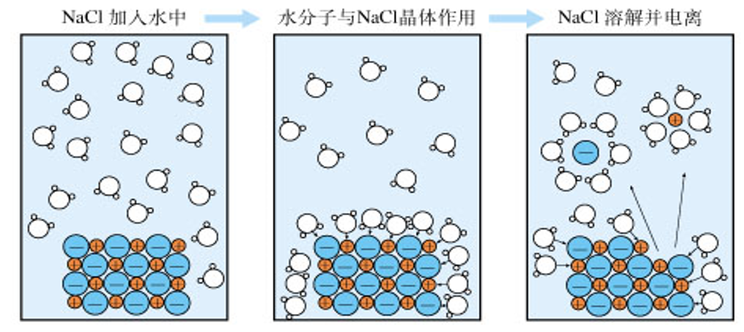
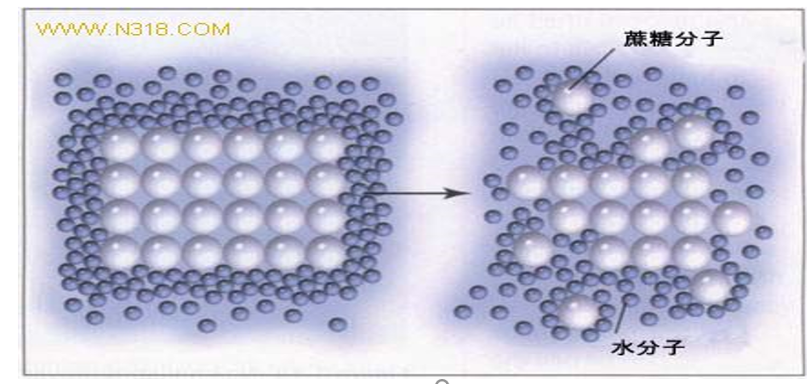
分析
溶液导电性不同的原因
氯化钠溶解的微观过程
蔗糖溶解的微观过程

Slide 15
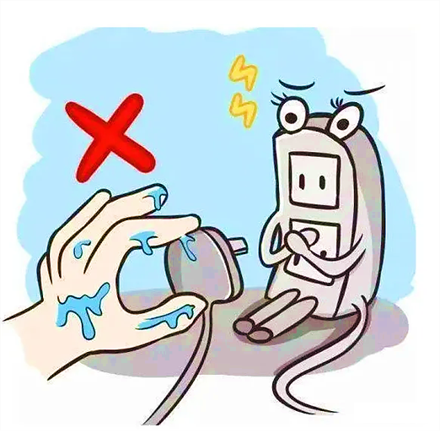
一、电解质和非电解质
定义
（1）电解质：在 状态下能够导电的化合物
（2）非电解质：在 状态下都不导电的化合物
水溶液或熔融
水溶液和熔融
研究对象：化合物
条件：水溶液或熔融状态
人的手上常会沾有NaCl（汗液的成分之一），有时也会沾
有其他电解质，当遇到水时，形成电解质溶液。电解质溶液能够
导电，因此，湿手直接接触电源时容易发生触电事故。

Slide 16
小试牛刀
X
1、硝酸钾溶液能导电，所以硝酸钾溶液是电解质。
2、铜、石墨均能导电，所以它们是电解质。
3、在熔融状态和水溶液中都能导电的化合物才是电解质。
4、蔗糖、酒精在水溶液或融化状态下不导电，所以它们是非电解质。
5、能够导电的物质一定是电解质。
6、CO₂溶于水形成的溶液能导电，所以CO₂是电解质。
X
X
√
X
X

Slide 17
酸：HNO₃、H₂SO₄、HCl ……
碱：NaOH、Mg(OH)₂、NH₃▪H₂O ……
大部分盐：NaCl、MgSO₄、BaSO₄ ……
活泼金属氧化物：Na₂O、MgO、Al₂O₃ ……
水 H₂O
是否是电解质与溶解度无关,只与是否电离出离子有关。
电解质
大多数有机化合物：CH₄、CH₃CH₂OH、C₆H₁₂O₆ ……
大多数非金属氧化物：CO₂、CO、SO₂ ……
非电解质

Slide 18
注意
二、电离方程式
定义：表示电解质电离出自由移动的离子的式子
原子个数守恒!
电荷守恒!
原子团不能拆!
H₂SO₄
NaOH
NH₄NO₃

Slide 19
KNO₃
Al(NO₃)₃
Na₂SO₄
Ca(HCO₃)₂
Ba (OH)₂
KAl (SO₄)₂
Al₂ (SO₄)₃

Slide 20
谢谢倾听
THANK YOU FOR YOUR ATTENTION
Notes:
模板来自于 http://docer.wps.cn
20

